Slide 1
管窥机器学习
邹博
2014年10月18日

Slide 2
机器学习
在具体学习机器学习的过程中，往往是因为推导造成的障碍
  了解基本的高等数学知识是必要的
机器学习比想象中要简单的多
  举例：kNN用于分类、基本的聚类过程

Slide 3
本次目标
了解机器学习中的相关基本概念和常用方法
初步掌握极大似然估计、梯度下降法的一般性计算套路
熟悉最小二乘法的目标函数建立和解决方案
了解期望最大化算法（EM算法）的思路

Slide 4
若干概念
交叉验证
泛化能力
VC维
监督学习
无监督学习
强化学习

Slide 5
机器学习算法的分类
监督
  K近邻
  回归
  SVM
  决策树
  朴素贝叶斯
  BP神经网络
非监督
  聚类
  Apriori
  FP-growth

Slide 6
交叉验证
交叉验证(Cross-validation)也称为交叉比对，主要用于建模应用中。在给定的建模样本中，拿出大部分样本进行建模型，留小部分样本用刚建立的模型进行预报，并求这小部分样本的预报误差，记录它们的平方加和。这个过程一直进行，直到所有的样本都被预报了一次而且仅被预报一次。把每个样本的预报误差平方加和，称为PRESS(predicted Error Sum of Squares)。
交叉验证是常用的精度测试方法，其目的是为了得到可靠稳定的模型。例如10折交叉验证(10-fold cross validation)，将数据集分成十份，轮流将其中9份做训练1份做测试，10次的结果的均值作为对算法精度的估计，一般还需要进行多次10折交叉验证求均值，例如：10次10折交叉验证，以求更精确一点。

Slide 7
交叉验证的形式
Holdout 验证
  通常来说，Holdout 验证并非一种交叉验证，因为数据并没有交叉使用。 随机从最初的样本中选出部分，形成交叉验证数据，而剩余的就当做训练数据。 一般来说，少于原本样本三分之一的数据被选做验证数据。
K-fold cross-validation
  K折交叉验证，初始采样分割成K个子样本，一个单独的子样本被保留作为验证模型的数据，其他K-1个样本用来训练。交叉验证重复K次，每个子样本验证一次，平均K次的结果或者使用其它结合方式，最终得到一个单一估测。这个方法的优势在于，同时重复运用随机产生的子样本进行训练和验证，每次的结果验证一次，10折交叉验证是最常用的。
留一验证
  意指只使用原本样本中的一项来当做验证资料， 而剩余的则留下来当做训练资料。 这个步骤一直持续到每个样本都被当做一次验证资料。 事实上，这等同于 K-fold 交叉验证是一样的，其中K为原本样本个数。

Slide 8
泛化能力
概括地说，所谓泛化能力（generalization ability）是指机器学习算法对新鲜样本的适应能力。学习的目的是学到隐含在数据对背后的规律，对具有同一规律的学习集以外的数据，经过训练的算法也能给出合适的输出，该能力称为泛化能力。
通常期望经训练样本训练的算法具有较强的泛化能力，也就是对新输入给出合理响应的能力。应当指出并非训练的次数越多越能得到正确的输入输出映射关系。算法的性能主要用它的泛化能力来衡量。

Slide 9
VC维
对于一个分类H，我们定义它的Vapnik Chervonenkis dimension, 记做VC(H)：指的是能够被H打散的最大集合的数目。
  打散：shatter
如果H能够打散任意数目的集合，我们定义VC(H)=∞

Slide 10
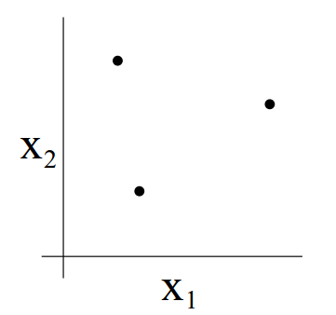
VC维
考虑如图所示，3个点的集合：

Slide 11
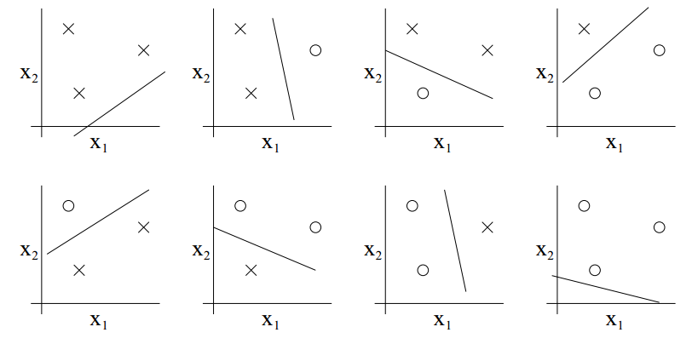
3个点可完全分开(zero training error)

Slide 12
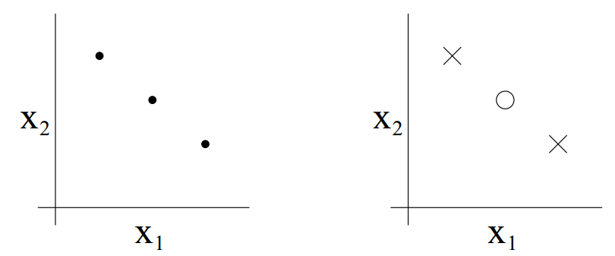
一个集合，不是所有
Note that the VC dimension of H here is 3 even though there may be sets of size 3 that it cannot shatter. For instance, if we had a set of three points lying in a straight line (left figure), then there is no way to find a linear separator for the labeling of the three points shown below (right figure):

Slide 13
再次强调
在VC维的定义下，为了证明VC(H)至少是d，我们只需要证明至少存在一个大小是d的集合是可以被打散的。
如果对于任意的样本数，总能找到一个样本集，它能够被某分类H打散，则该分类H的VC维就是无穷大，这个分类H的学习性能也就是最好的。
VC维反映了分类集的学习能力，VC维越大则学习机器越复杂（容量越大），遗憾的是，目前尚没有通用的关于任意分类集VC维计算的理论，只对一些特殊的分类集知道其VC维。例如在N维空间中线形分类器的VC维是N+1。

Slide 14
从下面几个问题入手机器学习
k近邻
向量距离
聚类
回归
朴素贝叶斯
微积分
  工具：最小二乘法、极大似然估计、梯度下降法

Slide 15
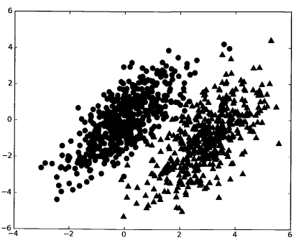
k近邻分类(属于有监督学习)

Slide 16


向量间相似度计算的方法
欧式距离
Pearson相关系数(Pearson correlation)
余弦相似度(cosine similarity)

Slide 17
k-均值聚类(属于无监督学习)
创建k个点作为起始质心(如：随机选择起始质心)
当任意一个点的簇分配结果发生改变时
  对数据集中的每个数据点
    对每个质心
      计算质心与数据点之间的距离
    将数据点分配到距其最近的簇
  对每个簇，计算簇中所有点的均值并作为质心
思考：点的簇分配结果发生改变的标准如何判断？
  实践中可以选择误差的平方和最小
  更深层的问题：为何如此选择？

Slide 18
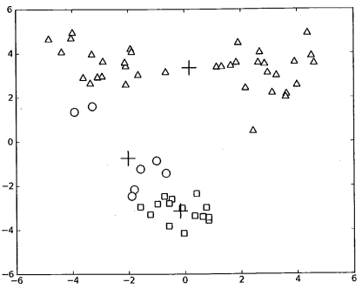
利用SSE进行聚类后处理
SSE: Sum of Squared Error 误差平方和

Slide 19
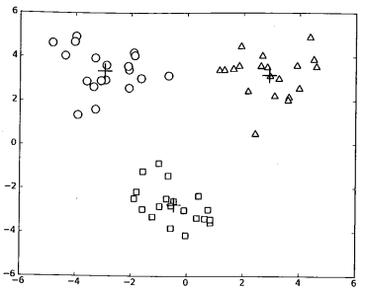
二分k-均值聚类后的结果

Slide 20
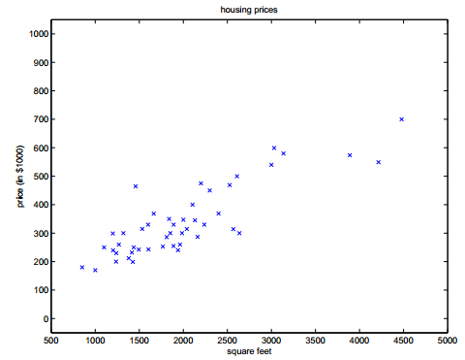
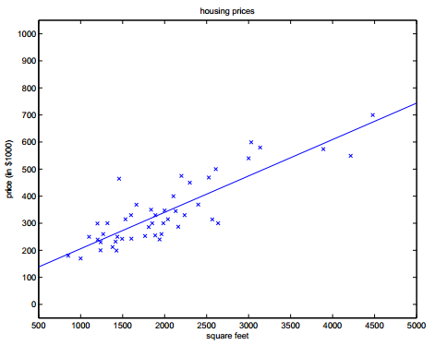
线性回归
y=ax+b

Slide 21
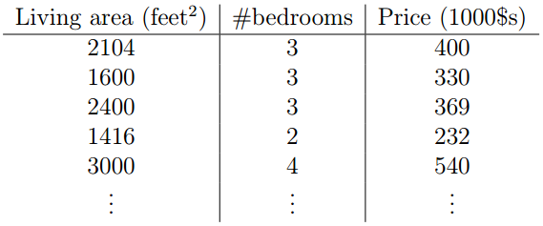


多个变量的情形
考虑两个变量

Slide 22

最小二乘的目标函数
m为样本个数，则一个比较“符合常理”的误差函数为：
继续提问：如何解释和定义“符合常理”？

Slide 23


使用极大似然估计解释最小二乘

Slide 24


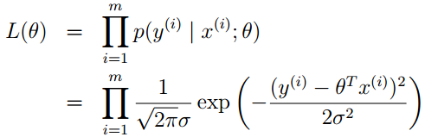
似然函数

Slide 25
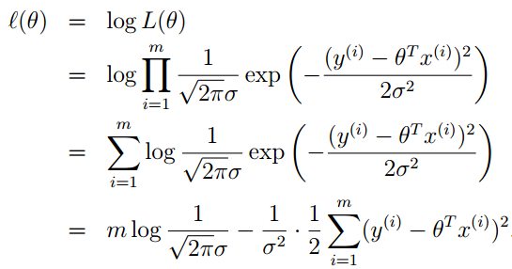
对数似然

Slide 26
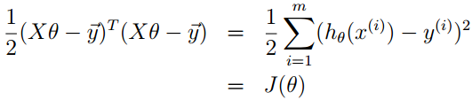
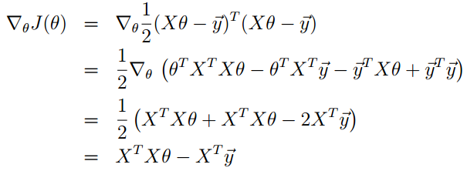
计算极大似然函数的最优解

Slide 27



最小二乘意义下的参数最优解

Slide 28
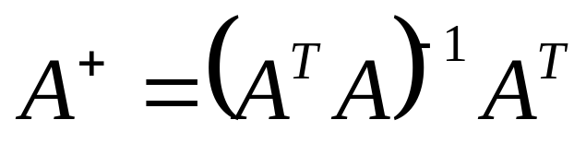



广义逆矩阵（伪逆）
若A为非奇异矩阵,则线性方程组Ax=b的解为
其中A的A的逆矩阵 满足 (I为单位矩阵)。若A是奇异阵或长方阵, x=A⁺ b。A⁺叫做A的伪逆阵。
1955年R.彭罗斯证明了对每个m×n阶矩阵A,都存在惟一的n×m阶矩阵X，满足：①AXA=A；②XAX=X；③(AX)*＝I；④(XA)*＝I。通常称X为A的穆尔-彭罗斯广义逆矩阵,简称M-P逆，记作A⁺。
在矛盾线性方程组Ax＝b的最小二乘解中, x=A⁺b是范数最小的一个解。
  在奇异值分解SVD的问题中，将继续该话题的讨论。

Slide 29
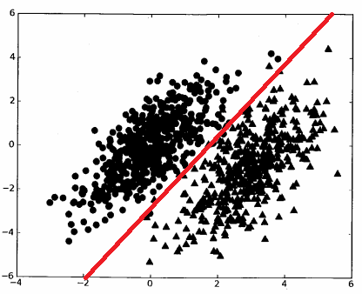
用回归解决分类问题，如何？

Slide 30
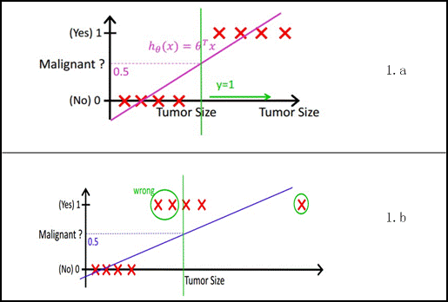
最简单的例子：一维回归

Slide 31
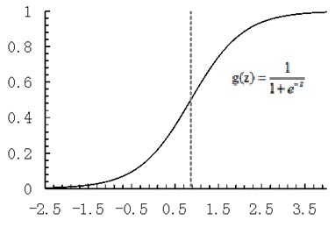
Logistic函数

Slide 32
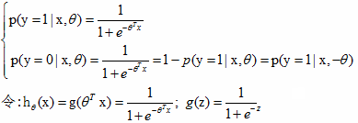

Logistic回归方程的建立

Slide 33
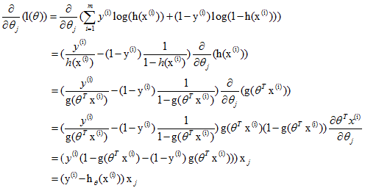
梯度下降

Slide 34
Logistic回归的过程描述
假定有M个样本X，每个样本都是N维的。那么，设需要求的参数记做w，则w是N维向量。
  y = Logistic(Xw)
上式就是要学习的目标函数。
未知参数是N个实参数w。
使用极大似然估计，能够建立关于w的方程。用梯度下降法，求该方程的梯度，设置合适的学习率α解这N个参数w。

Slide 35
贝叶斯准则
条件概率公式
  P(x|y) = P(x,y) / P(y) → P(x,y) = P(x|y) * P(y)
  P(y|x) = P(x,y) / P(x) → P(x,y) = P(y|x) * P(x)
  则P(x|y) * P(y) = P(y|x) * P(x)
从而： P(x|y) = P(y|x) * P(x)/ P(y)
分类原则：在给定的条件下，哪种分类发生的概率大，则属于那种分类。

Slide 36
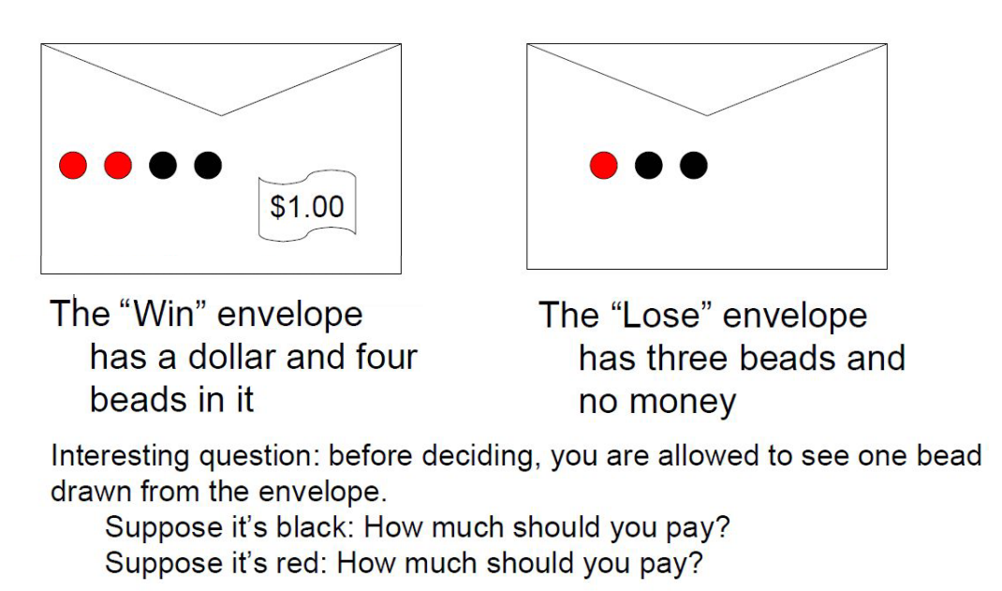
Bayes的实例

Slide 37
后验概率
c1、c2表示左右两个信封。
P(R)，P(B)表示摸到红球、黑球的概率。
P(R)=P(R|c1)*P(c1) + P(R|c2)*P(c2)：全概率公式
P(c1|R)=P(R|c1)*P(c1)/P(R)
  P(R|c1)=2/4
  P(R|c2)=1/3
  P(c1)=P(c2)=1/2
如果摸到一个红球，那么，这个信封有1美元的概率是0.6
如果摸到一个黑球，那么，这个信封有1美元的概率是3/7

Slide 38
朴素贝叶斯的假设
一个特征出现的概率，与它相邻的特征没有关系（特征独立性）
每个特征同等重要（特征均衡性）

Slide 39
以文本分类为例
样本：1000封邮件，每个邮件被标记为垃圾邮件或者非垃圾邮件
分类目标：给定第1001封邮件，确定它是垃圾邮件还是非垃圾邮件
方法：朴素贝叶斯

Slide 40
分析
类别c：垃圾邮件c1，非垃圾邮件c2
词汇表：统计1000封邮件中出现的所有单词，记单词数目为N，即形成词汇表。
将每个样本si向量化：初始化N维向量xi，若词wj在si中出现，则xij=1，否则，为0。从而得到1000个N维向量x。
使用：P(c|x)=P(x|c)*P(c) / P(x)

Slide 41
分解
P(c|x)=P(x|c)*P(c) / P(x)
P(x|c)=P(x1,x2…xN|c)=P(x1|c)*P(x2|c)…P(xN|c)
P(x)=P(x1,x2…xN)=P(x1)*P(x2)…P(xN)
带入公式： P(c|x)=P(x|c)*P(c) / P(x)
等式右侧各项的含义：
  P(xi|cj)：在cj(此题目，cj要么为垃圾邮件1，要么为非垃圾邮件0)的前提下，第i个单词xi出现的概率
  P(xi)：在所有样本中，单词xi出现的概率
  P(cj) ：(垃圾邮件)cj出现的概率

Slide 42
EM算法的典型题目
三硬币模型
假设有3枚硬币，分别记做A，B，C。抛硬币过程中，这些硬币正面出现的概率分别是π，p，q。进行如下试验：先抛硬币A，如果正面朝上，则抛硬币B；如果反面朝上，则抛硬币C。抛完B或者C后，如果正面朝上，记为1，否则记为0；独立重复n次试验（这里，n=10），观测结果如下：1,1,0,1,0,0,1,0,11。试估计π，p，q的值。

Slide 43
EM的推导
将观测变量记做Y，待估计参数记做θ(π，p，q)
P(y|θ)=Σz P(y,z|θ)= ΣzP(z|θ)P(y|z, θ)
=P(z=0|θ)P(y|z=0, θ)+P(z=1|θ)P(y|z=1, θ)
=πp^{y}(1-p)^{1-y}+ (1-π)q^{y}(1-q)^{1-y}
应用极大似然估计
  P(Y|θ)=Π πp^{yi}(1-p)^{1-yi}+ (1-π)q^{yi}(1-q)^{1-yi}

Slide 44
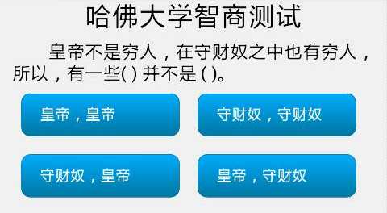
别忘了机器学习的第一步：建模
皇帝不是穷人，在守财奴之中也有穷人，所以，有一些_______并不是_______。

Slide 45
使用离散数学分析该题目
p：这个人是皇帝
q：这个人是穷人
r：这个人是守财奴
皇帝不是穷人：p→~q
在守财奴之中也有穷人：ョx(x∈r ^ x∈q)

Slide 46
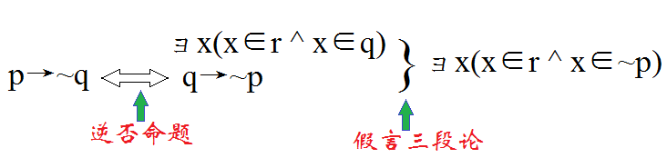
分析过程
r：这个人是守财奴
p：这个人是皇帝
有一些 守财奴 并不是 皇帝 。

Slide 47
这部分的参考文献
Prof. Andrew Ng, Machine Learning, Stanford University
高等数学，高等教育出版社，同济大学数学教研室 主编, 1996
Mia Hubert, Peter J. Rousseeuw, Karlien Vanden Branden, ROBPCA: a New Approach to Robust Principal Component Analysis, October 27, 2003(PCA)
http://baike.baidu.com/view/3709181.htm(泛化能力)
http://people.revoledu.com/kardi/tutorial/Regression/KernelRegression/KernelRegression.htm(核回归)
http://www.cnblogs.com/wuyuegb2312/archive/2012/12/03/2799893.html(VC维)
http://blog.csdn.net/v_july_v/article/details/7624837(SVM)
http://mindhacks.cn/2008/09/21/the-magical-bayesian-method(Bayes)
http://www.cnblogs.com/jerrylead/tag/Machine%20Learning(机器学习)
http://baike.baidu.com/view/3068725.htm(SVD)
http://www.cnitblog.com/vincentff7/(广义逆矩阵)
http://zh.wikipedia.org/wiki/%E5%A5%87%E5%BC%82%E5%80%BC%E5%88%86%E8%A7%A3(SVD)
http://blog.csdn.net/ningyaliuhebei/article/details/7104951(SVD)
http://baike.baidu.com/view/186428.htm(凸函数)
http://www.tuicool.com/articles/auQFju(Logistic回归)

Slide 48
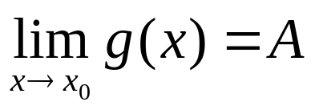
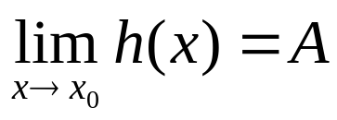
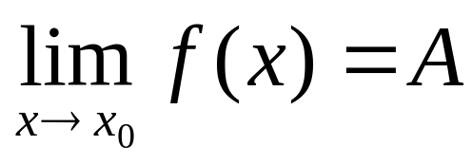
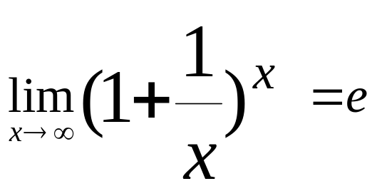
复习微积分
当x∈U(x₀,r)时，有g(x)≤f(x) ≤h(x)成立，并且 ， ，那么
自然常数：

Slide 49
导数
简单的说，导数就是曲线的斜率，是曲线变化快慢的反应
二阶导数是斜率变化快慢的反应，表征曲线的凸凹性
  在GIS中，往往一条二阶导数连续的曲线，我们称之为“光顺”的。
  还记得高中物理老师时常念叨的吗：加速度的方向总是指向轨迹曲线凹的一侧

Slide 50
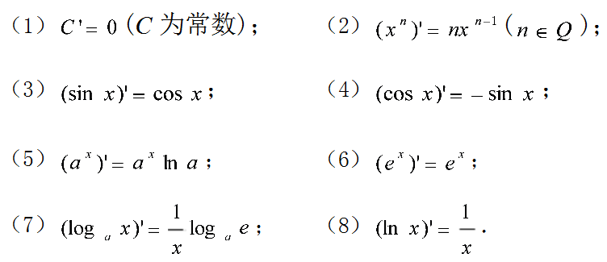
常用函数的导数

Slide 51
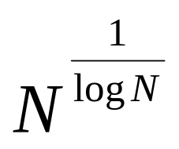
应用
已知函数f(x)=x^x，x>0
求f(x)的最小值
附： =？
  在计算机算法跳跃表Skip List的分析中，用到了该常数。

Slide 52
Taylor公式 – Maclaurin公式

Slide 53


Taylor公式的应用
数值计算：初等函数值的计算
注：待验证

Slide 54
凸函数
f(x)在区间I上连续，如果对I上任意两点x1，x2，恒有f((x1+x2)/2)<(f(x1)+f(x2))/2，则称f(x)在I上是凸的。
注：中国大陆数学界某些机构关于函数凹凸性定义和国外的定义是相反的。Convex Function在某些中国大陆的数学书中指凹函数。Concave Function指凸函数。但在中国大陆涉及经济学的很多书中，凹凸性的提法和其他国家的提法是一致的，也就是和数学教材是反的。举个例子，同济大学高等数学教材对函数的凹凸性定义与习惯定义正好相反。另外，也有些教材会把凸定义为上凸，凹定义为下凸。

Slide 55
凸函数的判定
定理：f(x)在区间[a,b]上连续，在(a,b)内二阶可导，那么：
  若f’’(x)>0，则f(x)是凸的；
  若f’’(x)<0，则f(x)是凹的
即：一元二阶可微的函数在区间上是凸的，当且仅当它的二阶导数是非负的

Slide 56
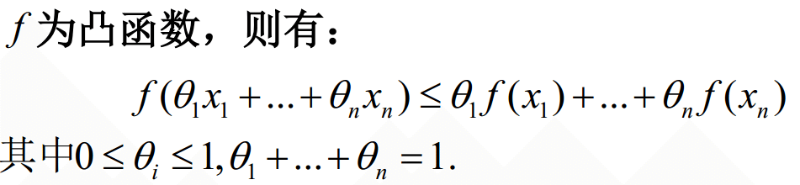
凸函数
凸函数更一般的表述
意义：可以在确定函数的凸凹性之后，对函数进行不等式替换。这将在EM算法等后续内容中涉及。

Slide 57
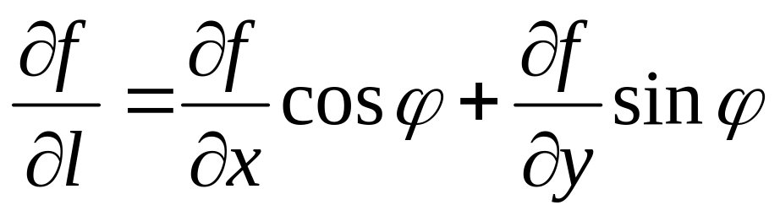
方向导数
如果函数z=f(x,y)在点P(x,y)是可微分的，那么，函数在该点沿任一方向L的方向导数都存在，且有：
其中，ψ为x轴到方向L的转角。

Slide 58
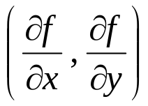
梯度
设函数z=f(x,y)在平面区域D内具有一阶连续偏导数，则对于每一个点P(x,y)∈D，向量
为函数z=f(x,y)在点P的梯度，记做gradf(x,y)
梯度的方向是函数在该点变化最快的方向
  考虑一座解析式为H(x,y)的山。在(x0,y0)点的梯度是在该点坡度最陡的方向。
梯度下降法
  思考：如果下山方向和梯度呈θ夹角，下降速度是多少？

Slide 59
感谢大家！
恳请大家批评指正！

